Slide 1
ARRAY MULTI DIMENSI
TM10
ALGORITMA DAN PEMROGRAMAN

Slide 2
ARRAY MULTI DIMENSI
Suatu “array-of-arrays” disebut juga “array multi-dimensional”.
Array itu sendiri adalah item dari suatu tipe data -> Jadi, elemen array dapat menjadi array lainnya.
Tiap elemen suatu array seperti item tunggal dari suatu tipe data.
Array multidimensi biasanya digunakan untuk membuat matriks.

Slide 3
JENIS DIMENSI
Array 2 dimensi
Array 3 dimensi
34 | 12 | 78 | 43
32 | 15 | 69 | 38
Page 1
Page 2
Page 3
Page 4

Slide 4
DEKLARASI ARRAY MULTI DIMENSI
tipe_data nama_var_array [uk 1][uk 2][uk N];
tipe_data : menyatakan jenis tipe data elemen (int, char, float, dll)
nama_var_array : menyatakan nama variabel array yang dipakai.
[ ][ ] : menunjukkan dimensi array.
Contoh Array 2 dimensi : int nilai[3][5];
Contoh Array 3 dimensi : int nilai[3][5][4];
dst....

Slide 5
INISIALISASI ARRAY MULTI DIMENSI
Memberikan nilai awal array multidimensi pada saat didefinisikan.
Contoh :
int nilai[4][3] = {{7,8,9}, {3,4,7}, {7,4,9}, {5,9,4}};
Memesan tempat di memori komputer sebanyak 5 tempat yang masing-masing terisi 3 tempat
Semua elemennya bertipe data integer
Index Baris
ke- 0
Index Baris
ke- 1
Index Baris
ke- 2
Index Baris
ke- 3
Index
Kolom
ke- 1
Index
Kolom
ke- 2
Index
Kolom
ke- 3

Slide 6
PENGAKSESAN ARRAY MULTI DIMENSI
Pengaksesan elemen array dapat dilakukan berurutan atau acak berdasarkan indeks tertentu secara langsung.
nama_var_array [indeks1][indeks2];
Contoh : nilai[1][2];
Hasilnya adalah 1
Kolom
Index 0 1 2
0
1
2
2 | 4 | 7
9 | 3 | 1
8 | 6 | 5
Baris

Slide 7
Penulisan Coding Bahasa C
ARRAY MULTIDIMENSI
#include <stdio.h>
void main(){
int matriks[3][3] = { {1, 3, 5}, {5, 3, 1}, {6, 2, 3} };
printf("Isi Data pada indeks ke-(1,0): %i\n", matriks[1][0]);
}
Output :
Isi Data pada indeks ke-(1,0): 5

Slide 8
Pseudocode ARRAY MULTI DIMENSI
Input Array Multidimensi
Output Array Multidimensi
Deklarasi arrnilai : array [ 1...3 , 1...3] of integer i,j : integer
Begin
int nilai[3][3];
int i,j;
for ( i=0; i < 3; i++ )
for ( j=0; j < 3; j++ )
input nilai[i][j];
end
Deklarasi arrnilai : array [ 1...3 , 1...3] of integer i,j : integer
Begin
int nilai[3][3];
int i,j;
for ( i=0; i < 3; i++ )
for ( j=0; j < 3; j++ )
output nilai[i][j];
end

Slide 9
CODING OUTPUT ARRAY MULTI DIMENSI
#include <stdio.h>
int main(){
int i,j;
int bilangan[2][3];
bilangan[0][0] = 100;
bilangan[0][1] = 101;
bilangan[0][2] = 102;
bilangan[1][0] = 110;
bilangan[1][1] = 111;
bilangan[1][2] = 112;
/* menampilkan hasil berbentuk matriks */
for (i=0;i<2;i++){
for(j=0;j<3;j++){
printf ("%i ",bilangan[i][j]);
}
printf("\n");
}
return 0;
}
#include <stdio.h>
int main(){
int i,j;
int bilangan[2][3]= {{100, 101,102}, {110,111,112}};
/* menampilkan hasil berbentuk matriks */
for (i=0;i<2;i++){
for(j=0;j<3;j++){
printf ("%i ",bilangan[i][j]);
}
printf("\n");
}
return 0;
}
ATAU

Slide 10
CODING INPUT ARRAY MULTI DIMENSI
#include <stdio.h>
int main (){
int i,j,baris,kolom;
printf ("masukan baris : "); //user diminta memasukan banyak baris
scanf ("%i",&baris); printf ("masukan kolom : "); //user diminta memasukan banyak kolom
scanf ("%i",&kolom);
int m[baris][kolom];
printf ("masukkan angka ke dalam matriks : \n");
/* pemasukan angka ke dalam matriks oleh user menggunakan perulangan */
for (i=0;i<baris;i++){
for(j=0;j<kolom;j++){
printf ("baris %i kolom %i: ",i+1,j+1);
scanf ("%i",&m[i][j]); } }
/* menampilkan hasil masukan user berbentuk matriks */
for (i=0;i<baris;i++){
for(j=0;j<kolom;j++){
printf ("%i ",m[i][j]);
}
print (“\n“);
}
return 0;
}

Slide 11
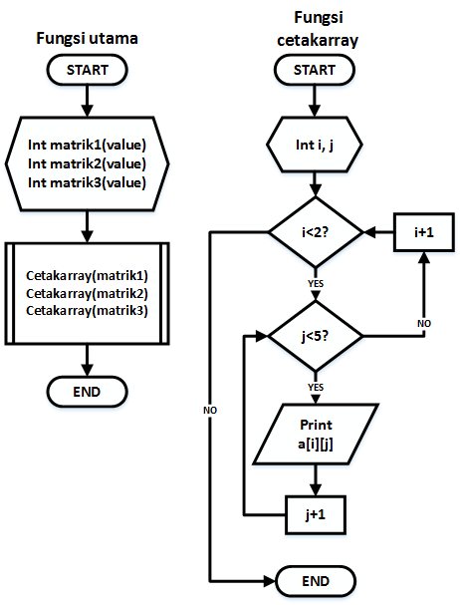
Flowchart
ARRAY
MULTI
DIMENSI
int a[2][1]=
{{100}, {110}}
Int i=0,j
1

Slide 12
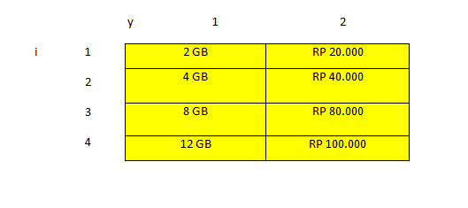
CONTOH Pseudocode ARRAY MULTI DIMENSI
Contoh, membuat program sederhana untuk menyimpan kontak yang berisi kuota dan harga
Algoritma Harga_Kuota_Internet; Deklarasi arrkuota : array [ 1...4 , 1...2] of string x,y : integer Begin FOR ( x = 0; x <4; x++) FOR ( y = 0; y < 2; y++) IF y = 0 then
output "masukan kuota "
input (kuota)
arrkuota [x,y] = kuota
else
ouput "masukan harga "
input (harga)
arrkuota [x,y] = harga
END IF
END FOR
END FOR
FOR ( x = 0; x <4; x++) FOR ( y = 0; y <2; y++) output (arrkuota [x] ) END FOR END FOR
END
0 1
x
0
1
2
3

Slide 13
TUGAS
BUATLAH 1 CONTOH KASUS ARRAY 1 DIMENSI CODING/FLOWCHART/PSEUDOCODE (PILIH SALAH SATU)
DARI CONTOH ARRAY 2 DIMENSI
BUATLAH OUTPUT CODING-NYA
x
0 1
x
0
1
2
3

